Slide 1

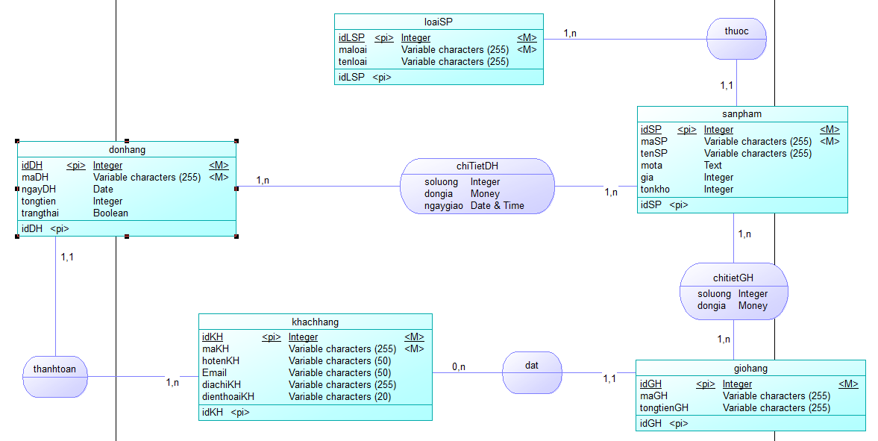
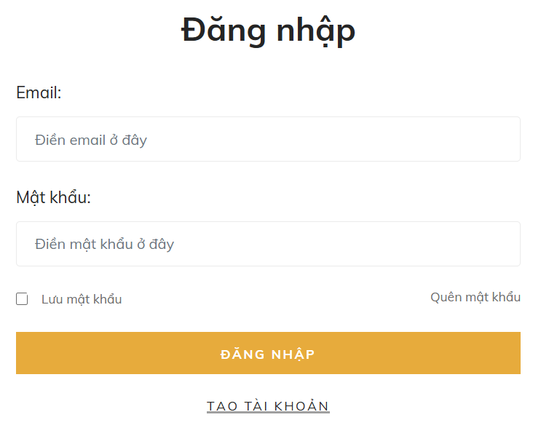
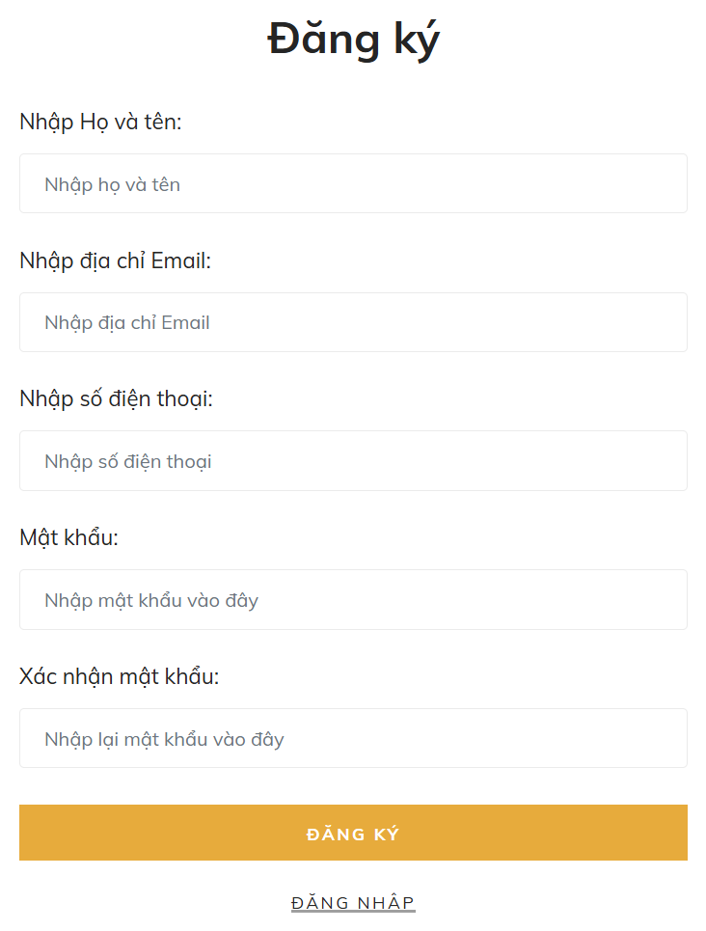
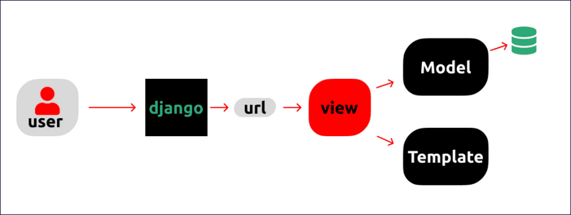
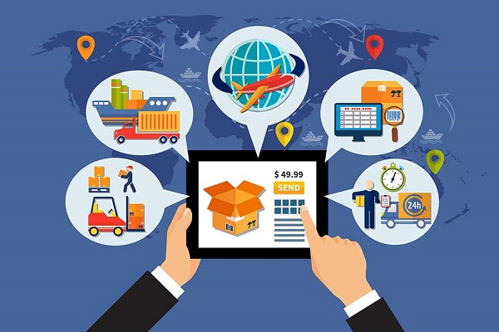
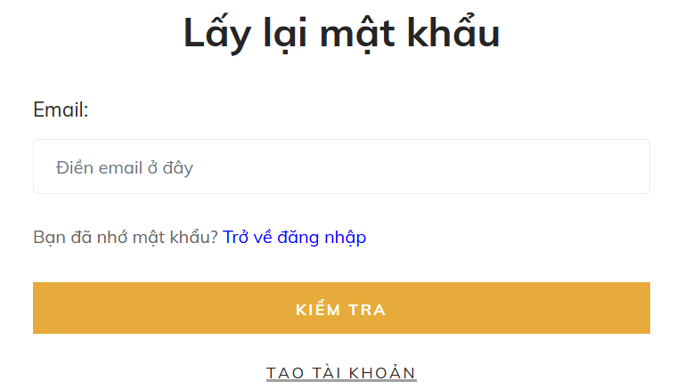
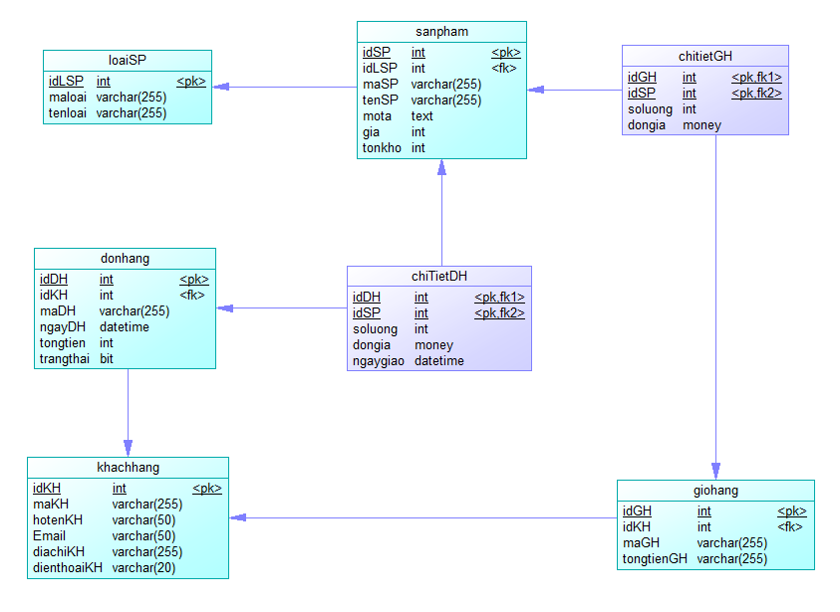
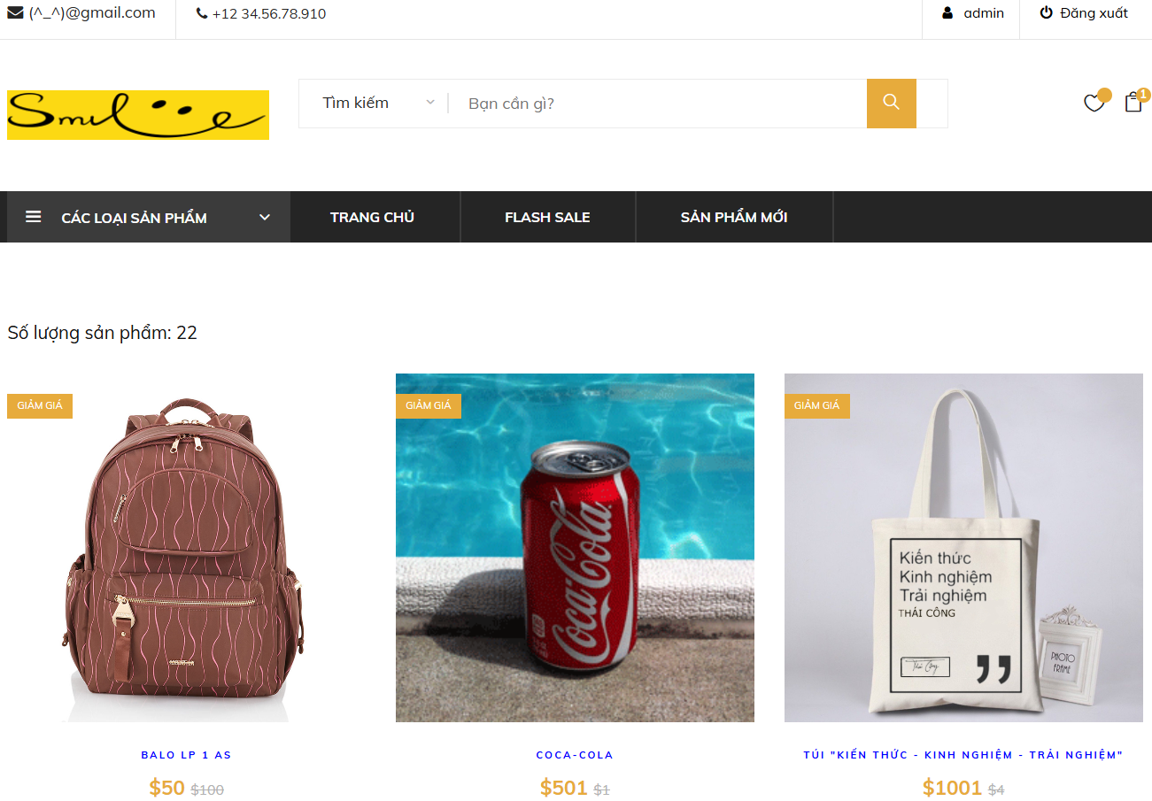
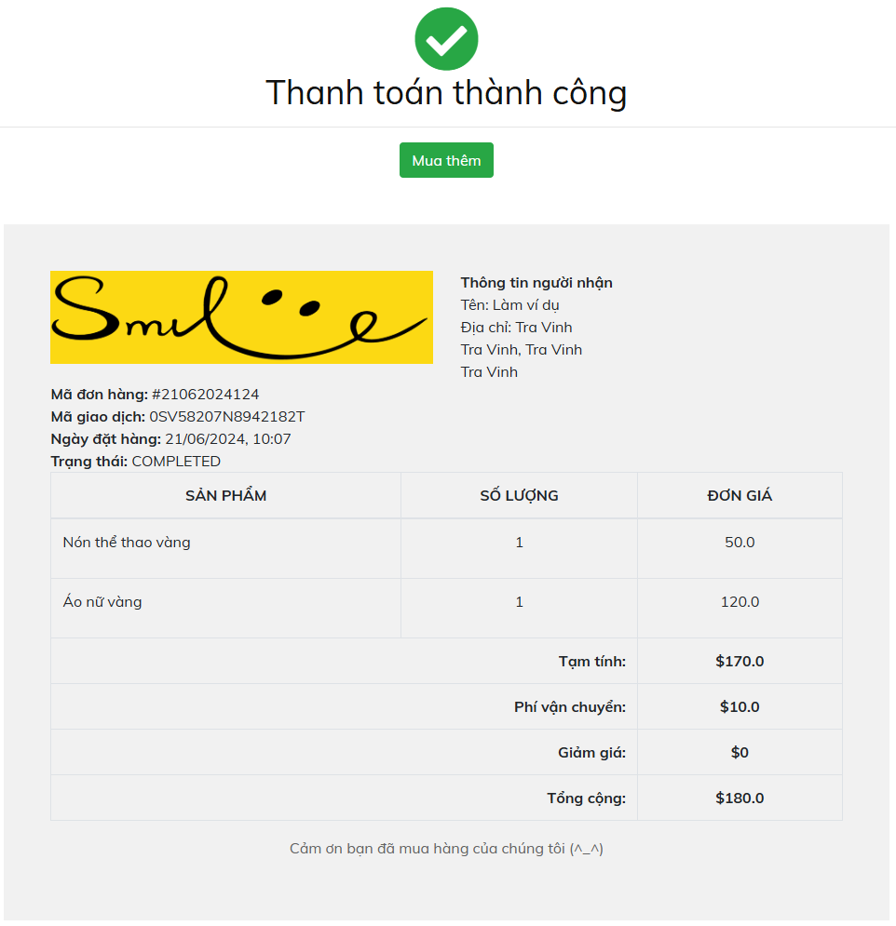
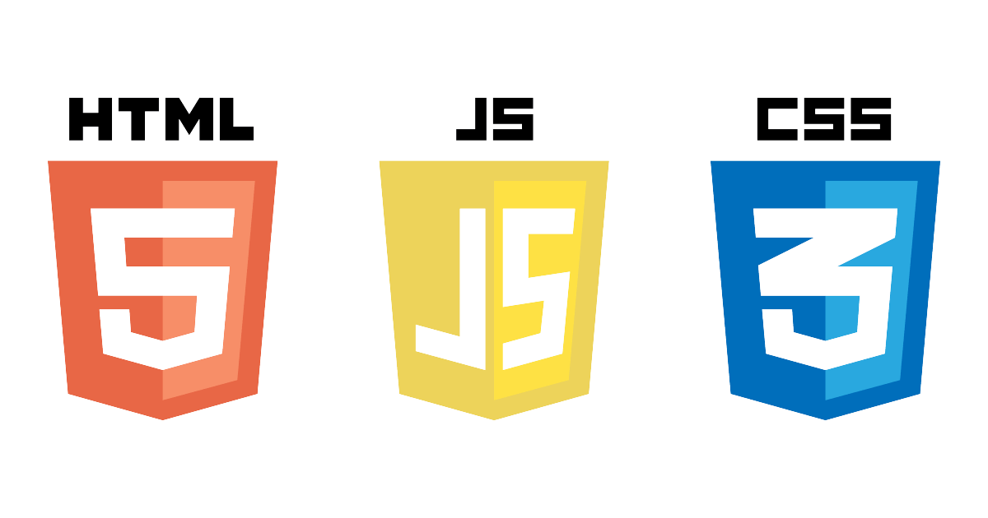


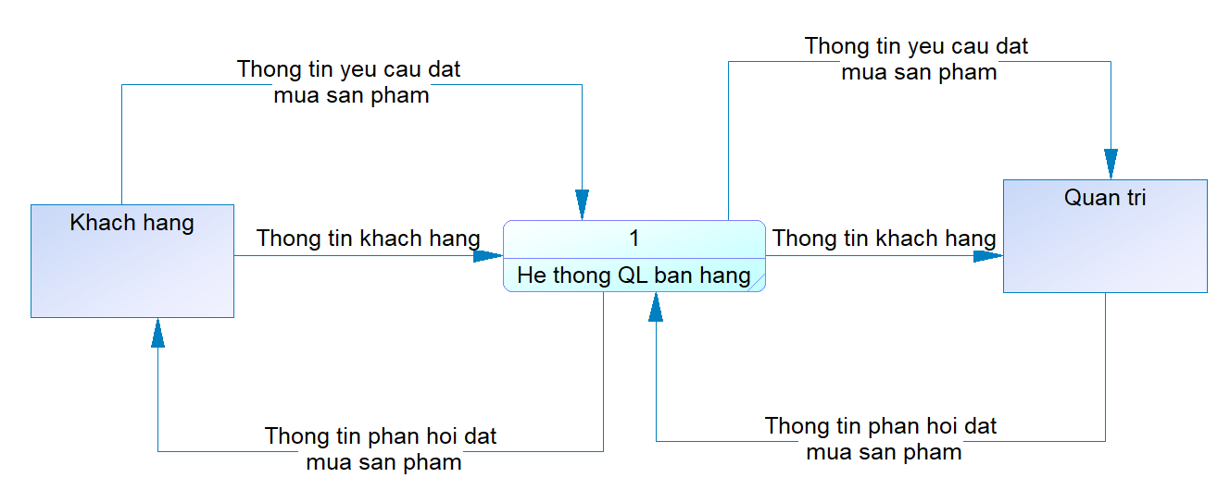
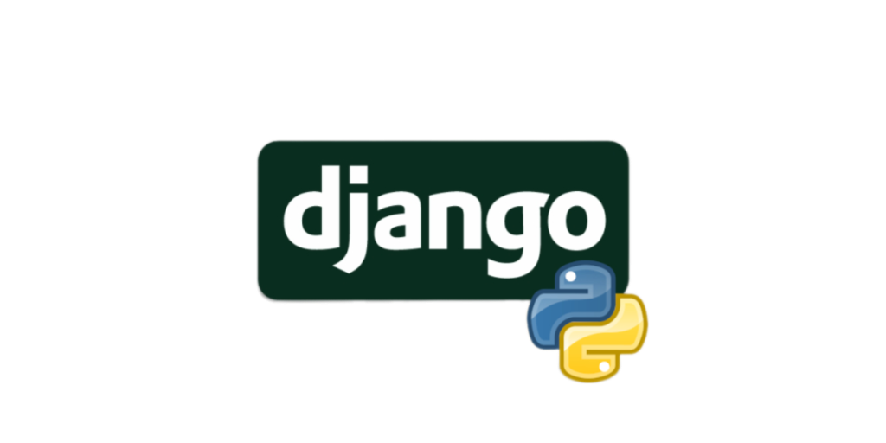
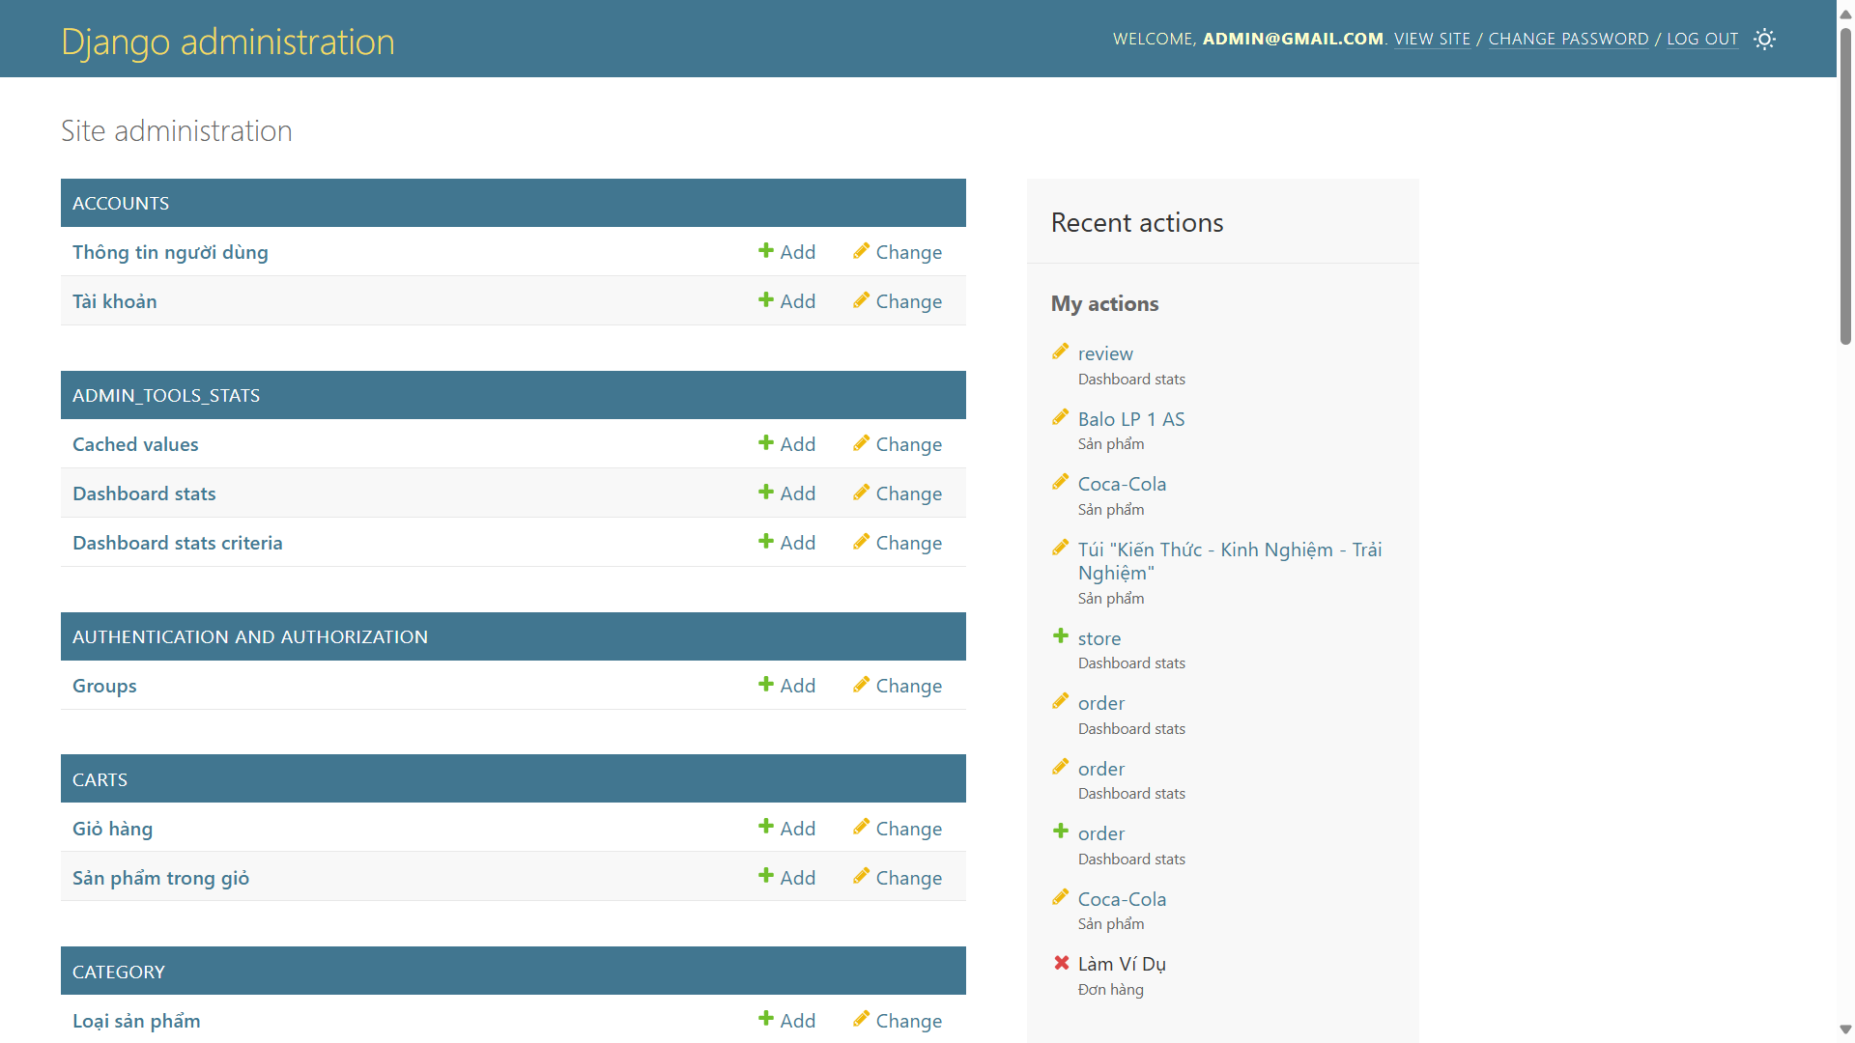
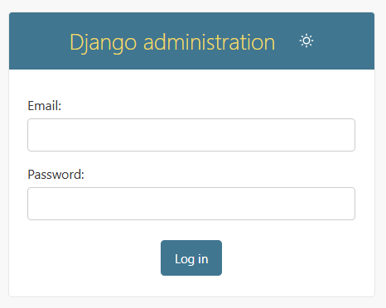
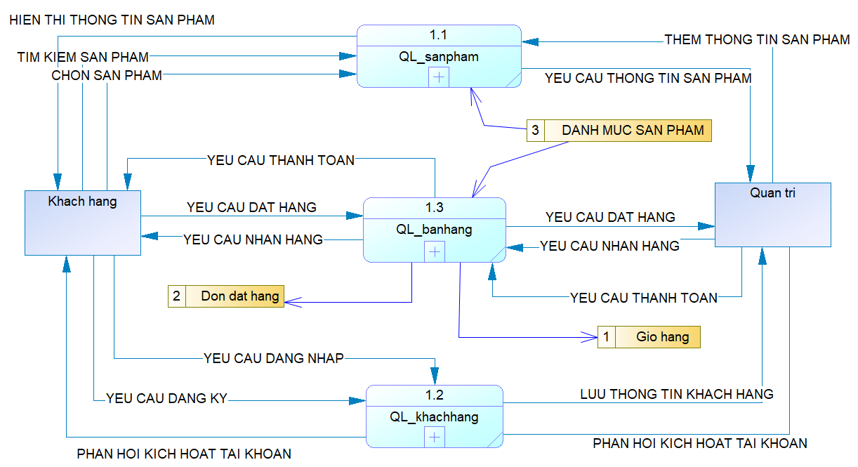


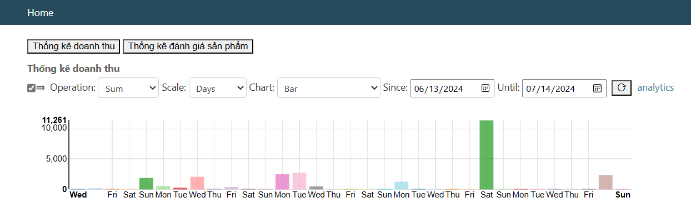
TRƯỜNG ĐẠI HỌC TRÀ VINH
XÂY DỰNG HỆ THỐNG BÁN HÀNG TRÊN NỀN TẢNG PYTHON
KHOA KỸ THUẬT & CÔNG NGHỆ
GIẢNG VIÊN HƯỚNG DẪN: ThS. ĐOÀN PHƯỚC MIỀN
SINH VIÊN THỰC HIỆN: NGUYỄN MINH ĐỨC
GIỚI THIỆU ĐỀ TÀI
MÔ HÌNH SỬ DỤNG
MÔ HÌNH DỮ LIỆU
KẾT QUẢ
Trong bối cảnh thương mại điện tử ngày càng phát triển, nhu cầu về các hệ thống quản lý bán hàng hiệu quả, linh hoạt và dễ sử dụng trở nên vô cùng cần thiết.
Dự án tập trung vào việc phát triển website sử dụng Django để quản lý việc bán hàng gồm có: đơn hàng, khách hàng, sản phẩm,...
Việc sử dụng Python và Django không chỉ mang lại sự linh hoạt trong việc phát triển và bảo trì hệ thống, mà còn đảm bảo tính bảo mật và hiệu suất cao, đáp ứng tốt các yêu cầu của một hệ thống quản lý bán hàng hiện đại.
CÔNG NGHỆ SỬ DỤNG
QUY TRÌNH NGHIỆP VỤ
FRONT-END
QUẢN LÝ
THÔNG TIN NGƯỜI DÙNG
GIỎ HÀNG, SẢN PHẨM TRONG GIỎ
ĐƠN HÀNG, SẢN PHẨM TRONG ĐƠN
ĐĂNG KÝ, ĐĂNG NHẬP
QUẢN LÝ SẢN PHẨM, LOẠI SẢN PHẨM
ĐÁNH GIÁ CỦA KHÁCH HÀNG
THANH TOÁN, THỐNG KÊ SẢN PHẨM
BACK-END
QUY TRÌNH MUA HÀNG
KHÁCH HÀNG
QUẢN LÝ GIỎ HÀNG
ĐẶT HÀNG
ĐỂ LẠI ĐÁNH GIÁ
Truy cập trang website, đăng ký, đăng nhập, xem, tìm kiếm, đặt mua sản phẩm
Kiểm tra thông tin thanh toán sản phẩm, tiến hành thanh toán
Xác nhận đơn hàng và chọn phương thức thanh toán
Sau khi đăng nhập và mua hàng khách hàng có thể để lại bình luận đánh giá sản phẩm
1
2
3
4
5
6
7
Viết mã nguồn
Vẽ mô hình dữ liệu
CHỌN SẢN PHẨM
NHẬP THÔNG TIN
THEO DÕI ĐƠN HÀNG
Giữ văn bản
Chọn sản phẩm muốn mua, xác nhận thêm vào giỏ hàng
Khách có thể mua hàng bằng cách đăng nhập và xác nhận đặt hàng
Khách mua hàng có thể xem lại đơn hàng đã đặt

